Slide 1




Slide 2
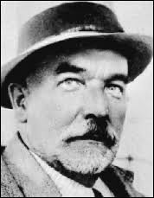
Jozef Gregor Tajovský
Bol slovenský prozaik, dramatik, básnik, redaktor, učiteľ, úradník, politik
Narodený 18. októbra 1874 v Tajove
Ako prozaik vedúcou osobnosťou druhej vlny slovenského literárneho realizmu
Ako dramatik bol zakladateľom slovenskej realistickej drámy
Diela: Maco Mlieč, Apoliena, Mamka Pôstková, Statky Zmätky...

Slide 3
Statky Zmätky
Napísane v rokoch 1908 – 1909
Literárny druh: dráma
Literárny žáner: divadelná hra
Kompozícia: 4 dejstvá
I. u Ľavkov na Vianoce
II. a III. u Palčíkov o pol roka
IV. u Kamenských o rok na Vianoce

Slide 4
Postavy
Deti Evka, Zuzka, Ondriš
Ondrej a Mara Palčíkovci
Jano a Žofa Ľavkovci
Syn Ďurko Suseda Beta
Mišo Kaňúrik
Tomáš a Kata Kamenskí

Slide 5
Obsah Dejstvo I.
Ľavkovci sa snažia oženiť syna Ďura a vyberajú mu nevestu, ale Beta sa im nepozdávala. Zapáčil sa im návrh Palčíkovcov oženiť Ďura so Zuzkou Kamenských. Tí sa podľa Palčíkovcov mali o nich postarať v starobe a oni im zanechajú svoj majetok. Len Tomáš Kamenský a syn Ondriš nemajú z tejto svadby o majetky dobrý pocit. Konala sa svadba a Presťahovali sa k Palčíkovcom.

Slide 6
Obsah Dejstvo II.
Je o živote v manželstve pre peniaze. Ďuro trávi celé dni mimo domova, väčšinu času s Betou s ktorou chodil pred svadbou. Zuzka chcela odísť, no Kata aj Žofa ju prehovárali, aby zostala, že časom sa všetko na dobré obráti. Palčíkovci neboli spokojní s Ďurovou ani Zuzkinou robotou a preto im nechceli nič odkázať. Ďuro neprestal chodiť za Betou, preto ho Zuzka, i keď bola tehotná, po pol roku opustila a vrátila sa do rodičovského domu.

Slide 7
Obsah Dejstvo III.
Ďuro sa znovu oženil, tento raz s Betou. Istý čas žijú spokojne. Beta prišla do domu Palčíkovcov za vidinou veľkého bohatstva, no Palčík im odmietol odkázať majetok. Manželia sa začnú vadiť, Betu totiž Ďuro má už len za slúžku, Preto od Ďura odíde a toho zase Palčík vyhodí zo svojho domu.

Slide 8
Obsah Dejstvo IV.
Zuzke sa narodil syn, ktorého nazvala Ondrej. Na Vianoce sa všetci chceli udobriť s Kamenskými. Ľavkovci sa ospravedlňovali za Ďura, Palčíkovci zase hovorili, že nemohli tušiť ako to skončí a chceli jej synovi odkázať po smrti svoj majetok. Nakoniec prišiel Ďuro, aby si pozrel svojho syna. Prosil Zuzku, aby sa k nemu vrátila aspoň kvôli ich dieťaťu, no Zuzka odmieta.

Slide 9
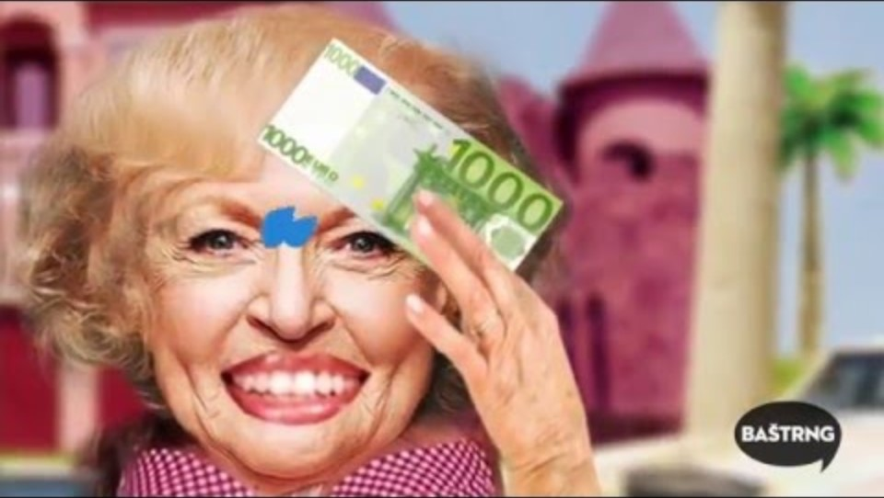
Ďakujem za pozornosť

